Slide 1


Slide 2

Acompanhados –
o ministério
dos anjos

Slide 3

Quem são os anjos?
“Então, o que são os anjos? Todos eles são espíritos que servem a Deus, os quais ele envia para ajudar os que vão receber a salvação”
(Hebreus 1:14, NTLH).

Slide 4
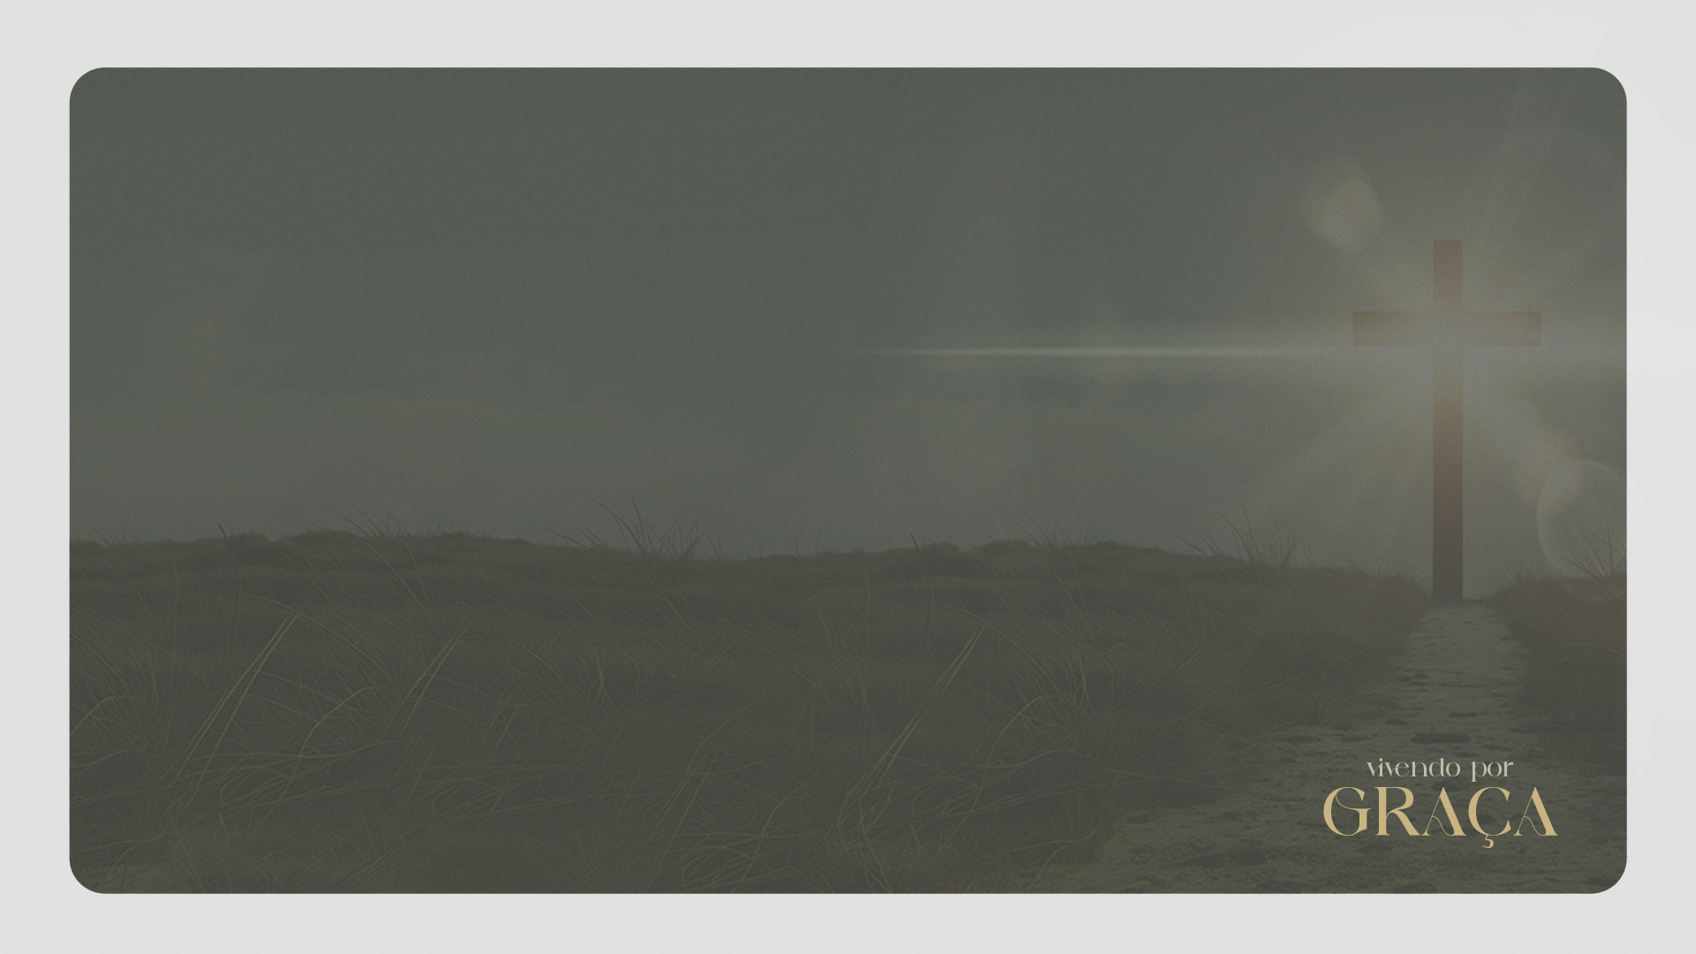
“Na Terra há milhares e dezenas de milhares de mensageiros celestes, enviados pelo Pai para impedir Satanás [...] E esses anjos, que guardam os filhos de Deus na Terra, estão em comunicação com o Pai, no Céu”
(A Verdade sobre os Anjos, p. 16).

Slide 5

Características dos anjos:

Slide 6

1. Grande poder
“Bendigam o Senhor os Seus anjos, valorosos em poder [...]” (Salmo 103:20).
“[...] um anjo do Senhor desceu do céu e, aproximando-se, removeu a pedra e sentou sobre ela” (Mateus 28:2). Essa pedra tinha dois metros de diâmetro e trinta centímetros de espessura. Pesava cerca de quatro toneladas.

Slide 7
2. Velocidade
“Os seres viventes ziguezagueavam à semelhança de relâmpagos” (Ezequiel 1:14).
A velocidade da luz é de 300 mil km/segundo. Nessa velocidade, é possível dar sete voltas ao redor da Terra em um segundo. Nossa galáxia é tão grande que, para viajar de uma extremidade a outra, são necessários 100 mil anos viajando na velocidade da luz.

Slide 8

A rapidez de um anjo
“[...] enquanto eu assim orava, Gabriel, o homem que eu tinha visto na minha visão anterior, veio rapidamente, voando, e tocou em mim; era hora do sacrifício da tarde” (Daniel 9:21, 22).

Slide 9
As atividades dos anjos:

Slide 10

1. Os anjos nos guardam
“O anjo do Senhor acampa-se ao redor dos que O temem e os livra” (Salmo 34:7).
2. Os anjos iluminam nossa mente
“Anjos celestiais observam aqueles que buscam iluminação. [...] atuam sobre a mente humana, a fim de despertar a pesquisa dos temas da Bíblia” (A Verdade sobre os Anjos, p. 17, 21).

Slide 11
3. Os anjos cooperam na salvação de pessoas
4. Os anjos fortalecem nossa fé
5. Anjos nos parlamentos e governos

Slide 12
“Embora os governadores deste mundo não o saibam, em seus conselhos têm os anjos muitas vezes sido oradores. Olhos humanos os têm visto. Ouvidos humanos têm ouvido seus apelos. Nos conselhos e cortes de justiça, mensageiros celestiais têm pleiteado a causa dos perseguidos e oprimidos. Têm eles combatido propósitos e detido males que teriam acarretado ruína e sofrimento aos filhos de Deus”
(Educação, p. 305).

Slide 13
6. Anjos em resposta à oração
“Mas uma palavra de oração ao Senhor Jesus vai como uma seta para o trono divino, e anjos de Deus são enviados ao campo de batalha”
(A Verdade sobre os Anjos, p. 261).

Slide 14
7. Registros
“Ao lado de cada nome, nos livros do Céu, estão escritos, com terrível exatidão, toda palavra inconveniente, todo ato egoísta, todo dever não cumprido e todo pecado secreto, juntamente com toda artificiosa hipocrisia. [...] tudo é historiado pelo anjo relator” (O Grande Conflito, p. 482).

Slide 15
Duas coisas que os anjos não fazem
1. Permanecer onde há contenda.
2. Controlar a mente dos homens.

Slide 16
“Não cabe, porém, aos anjos santos, o controlar a mente dos homens contra a sua vontade. Caso eles cedam ao inimigo, e não façam esforços para resistir-lhe, então os anjos de Deus pouco mais podem fazer do que restringir o exército de Satanás, para que não destrua, até que seja dada mais luz aos que estão em perigo, a fim de os mover a despertarem a volver-se para o Céu em busca de socorro”
(Testemunhos Seletos, v. 1, p. 121).

Slide 17
“Os anjos de Deus igualmente aparecerão como homens, e farão uso de todos os meios em seu poder para derrotar os propósitos do inimigo”
(A Verdade sobre os Anjos, p. 261).

